Slide 1

Студия Нот
Приложение для редактирования и сканирования нотных документов

Slide 2

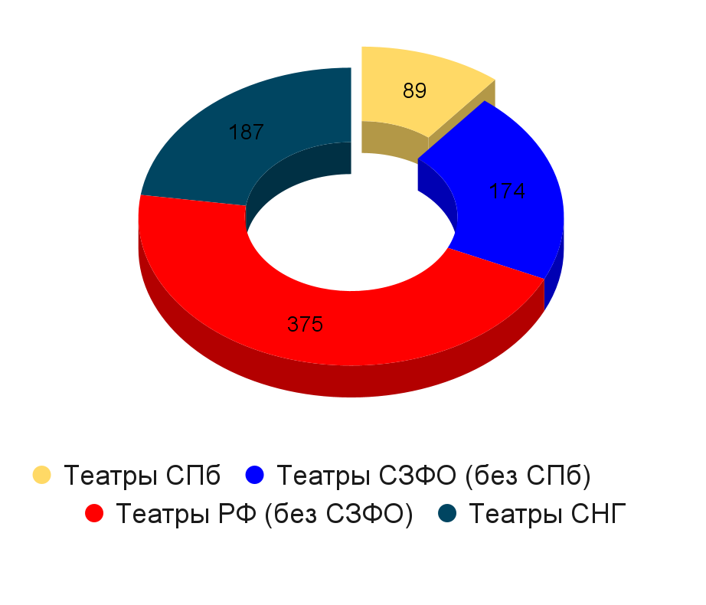
Актуальность проекта
В текущей ситуации массовому потребителю заведомо сложно получить доступ к зарубежным решениям. Большую значимость играют отечественные приложения.
«Студия нот» – это приложение, использующее машинное обучение для распознавания и редактирования нот.
Количество театров в РФ и
СНГ
Актуальность данного проекта растет с каждым годом, поскольку тренд по переводу данных в цифровое пространство все больше захватывает человечество.
На диаграмме отображено количество государственных театров в РФ и СНГ. Театры можно причислить к целевым пользователям Студии нот, так как театры зачастую располагают оркестрами, оперирующими нотами.

Slide 3



Рассматриваемые проблемы
Отсутствие достойных отечественных аналогов и недоступность зарубежных
Существенные затраты времени на работу с нотами без использования приложений (от руки).
Возможное возникновения трудностей при хранении документов с нотами

Slide 4
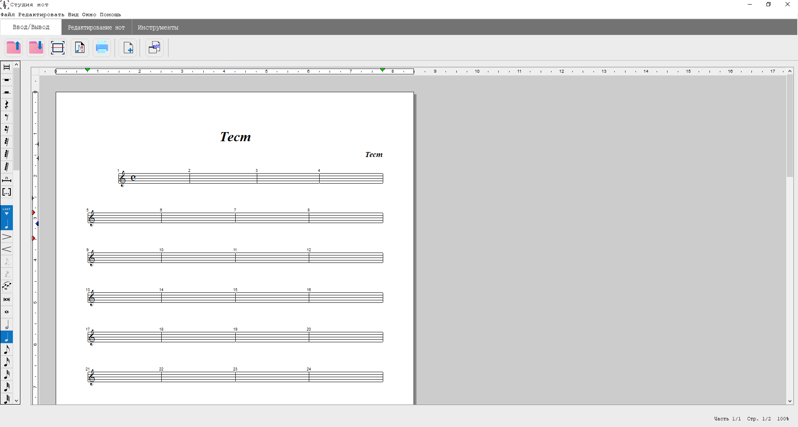

Решение
Наше решение подразумевает создание приложения, предоставляющее пользователю инструментарий для быстрой и комфортной работы по сканированию и редактированию нот.
Логотип приложения

Slide 5
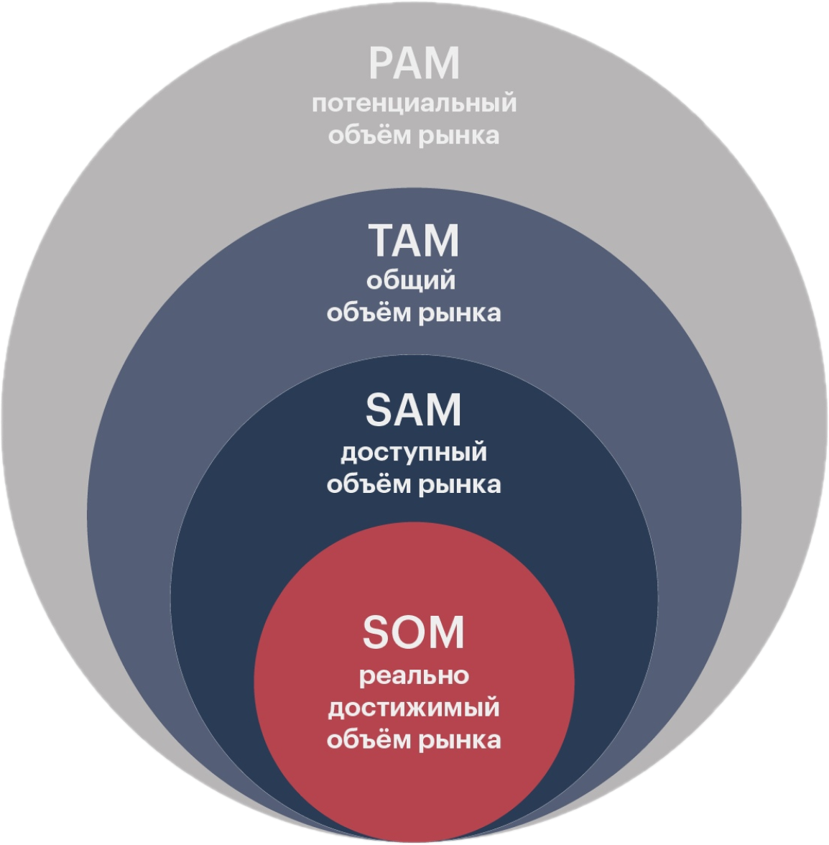



Рынок
Признак | Аналоги | Студия нот
Редактирование нот | + | +
Экономия времени работы с нотами | + | +
Система распознавания нот на документах | + | +
Доступность на отечественном рынке | - | +
Приемлемая для русского пользователя цена | - | +
Известность бренда и доверие аудитории | + | -
Предварительный анализ рынка
Основные конкуренты
PAM | 6 120 000 ₽/мес
TAM | 2 620 000 ₽/мес
SAM | 768 000 ₽/мес
SOM | 75 800 ₽/мес

Slide 6
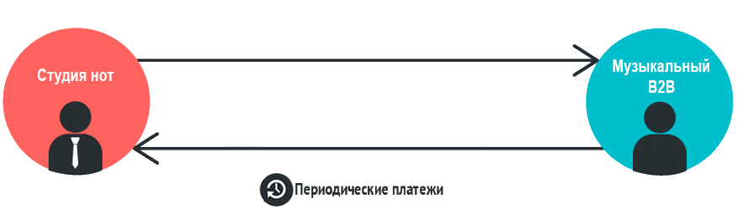
Бизнес-модель
Бизнес-модель – подписка. Основная прибыль будет идти от оплаты ежемесячной подписки, позволяющей пользоваться программным обеспечением в полном объеме. Планируется создание бесплатной версии программы с пробным периодом, по истечении которого пользователю будет предложено купить подписку. Новые клиенты будут привлекаться таргетированной рекламой.
Таргетированная реклама подразумевает собой работу на определенную целевую аудиторию. В данном случае целевой аудиторию являются профессианальные музыканты и музыкальные коллективы.

Slide 7




Текущие результаты
Рассчитана бизнес модель (10%)
Строится иерархия модулей приложения (80%)
Систематизируются технологии разработки, которые будут использоваться (70%)
Создан дальнейший план действий и развития

Slide 8
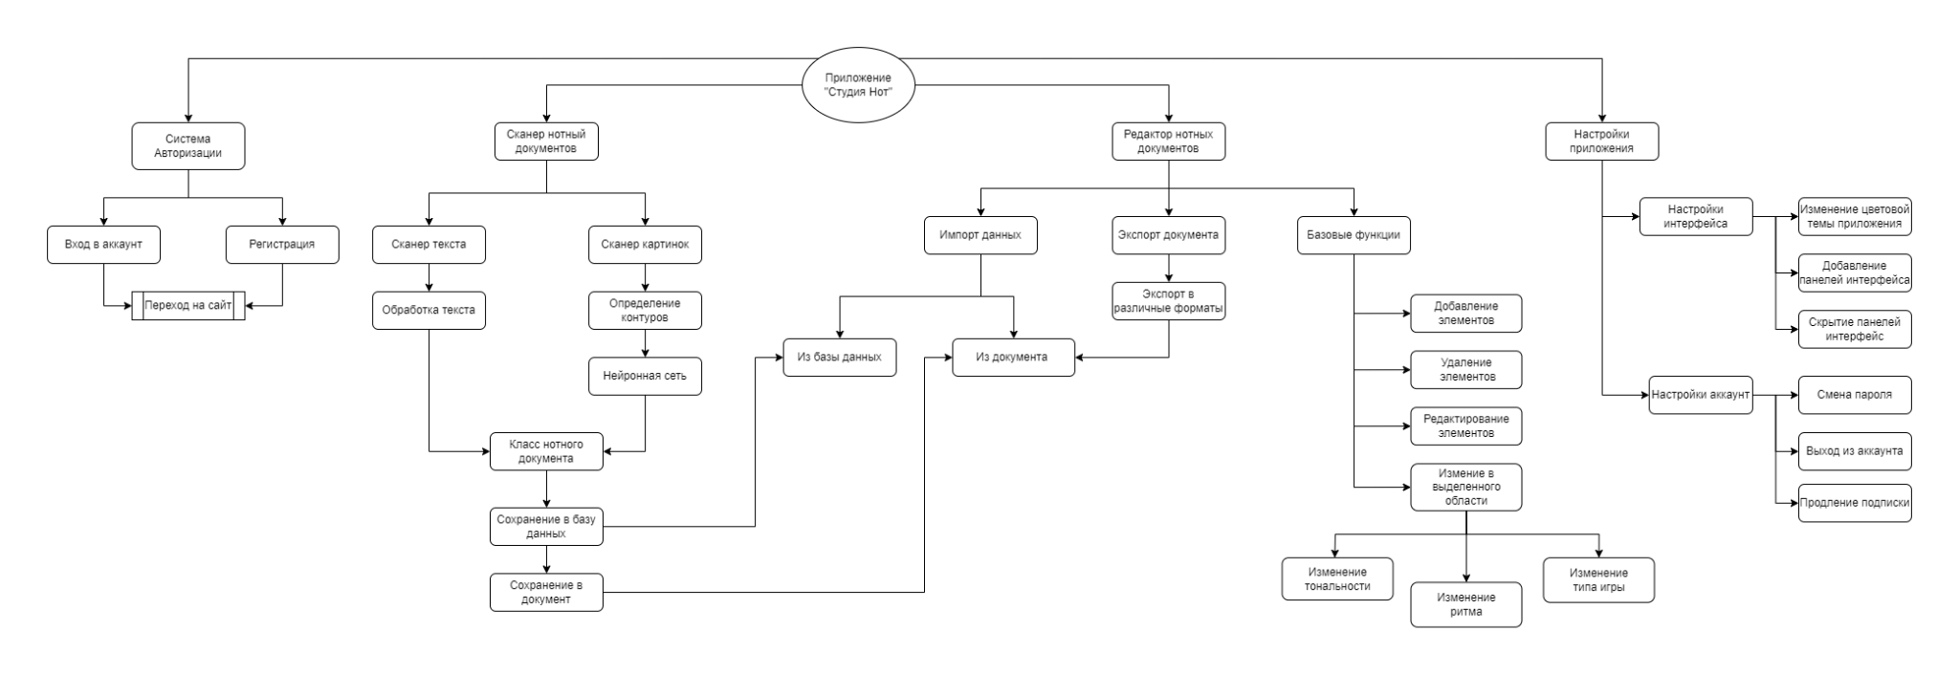
Текущие результаты
Иерархия модулей приложения

Slide 9
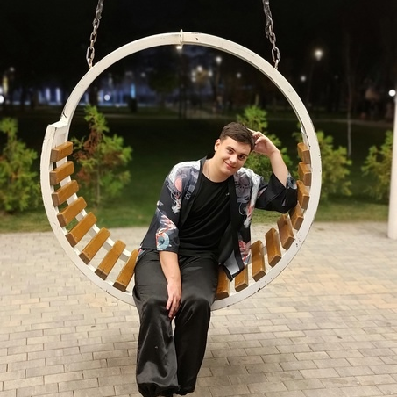
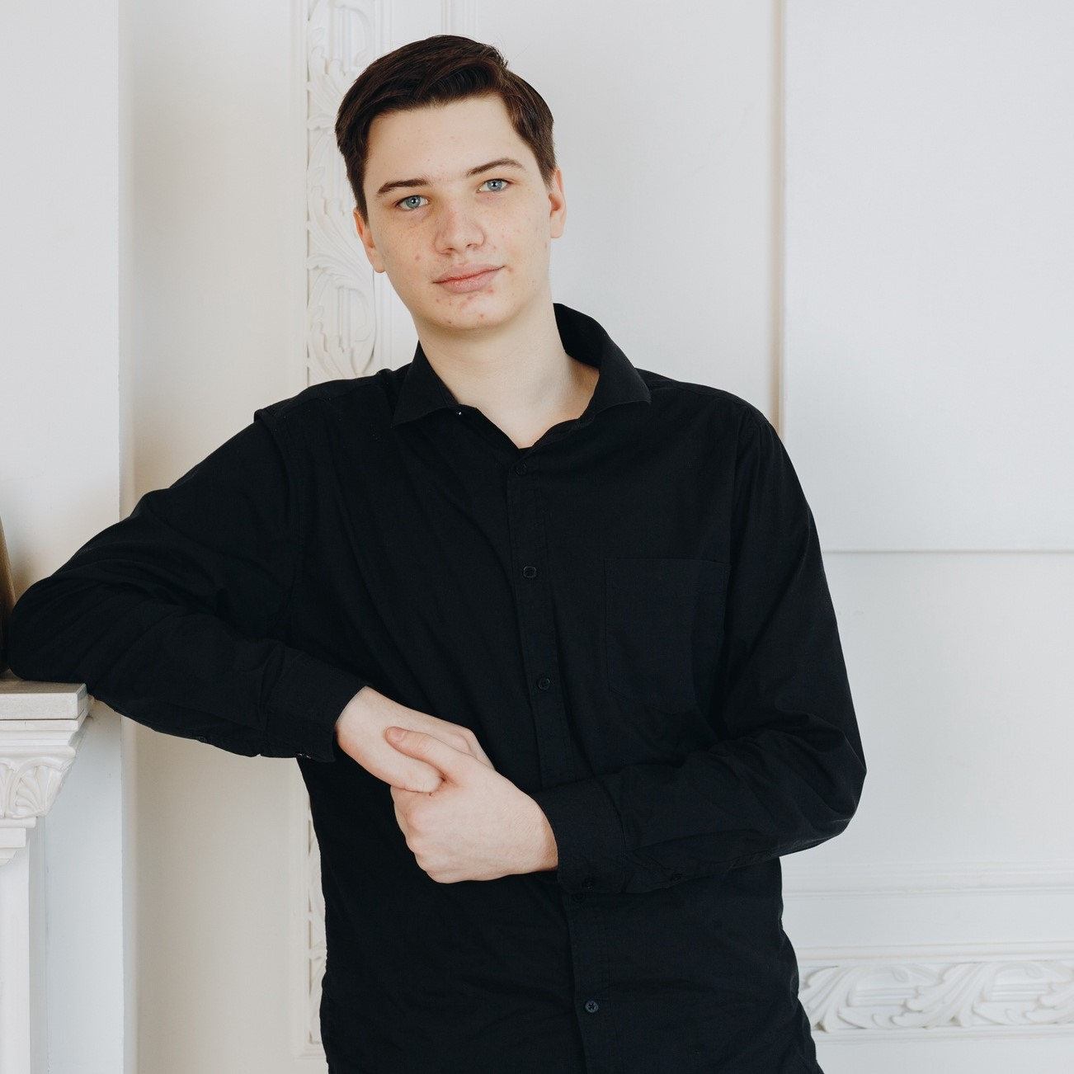
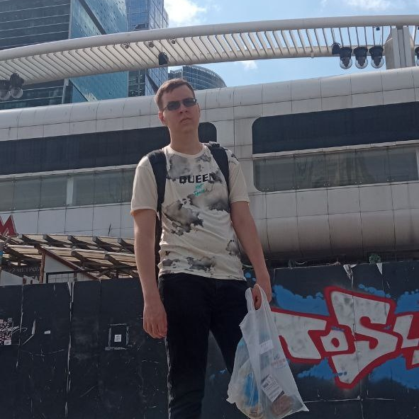
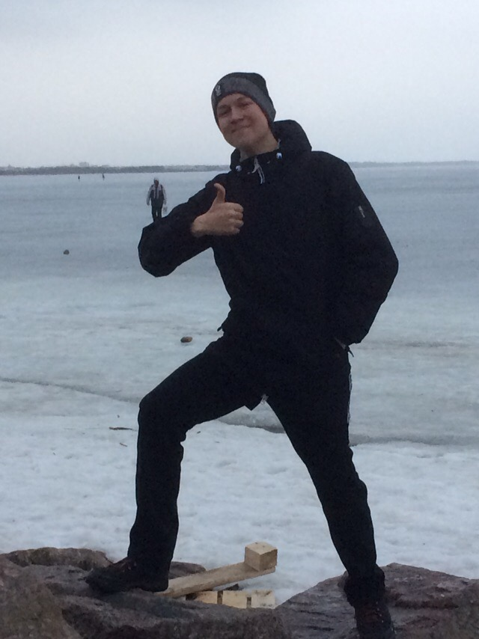
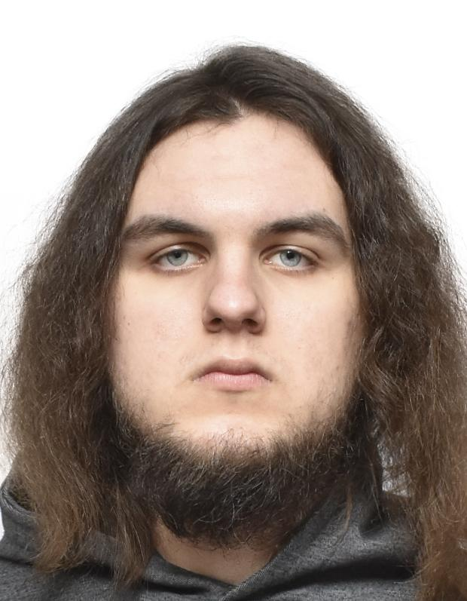
Состав команды
Леонид
Глеб
Владислав
Александр
Павел
Лидер
Спикер, тимлид, fullstack разработчик
Производитель
Дизайнер, fullstack разработчик, тестировщик
Производитель
Дизайнер, front-end разработчик, тестировщик
Производитель
Спикер, fullstack разработчик
Производитель
Мастер презентации,
fullstack
разработчик

Slide 10

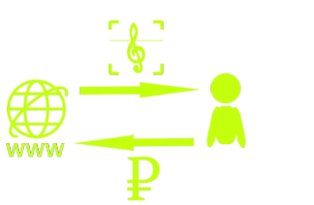



Планы развития
К следующим шагам касательно развития проекта можно отнести:
Создание и ведение блога по развитию проекта в ближайшее время
Создание рабочей версии программы летом 2024 года
Создание сайта для распространения платной подписки летом 2024 года
Заключение договоров о сотрудничестве с российскими музыкальными объединениями во второй половине 2024 года
Обеспечение возможности создания индивидуальных версий приложения в соответствии с нуждами конкретных заказчиков во второй половине 2024 года
Поставка лицензионных версий приложения в общеобразовательные учреждения к концу 2024 года

Slide 11

Контакты
Сайт
Телефон
email
https://vk.com/ler1s_one_l0ve
+7 (988) 319-75-27
yalerisatinet@gmail.com

